Slide 1
Religion idag
En presentation av religion idag och religion inom populärkultur

Slide 2
Hur påverkas ni av religion idag?

Slide 3
Finns Gud?
https://www.youtube.com/watch?v=s2jhT6HKddw

Slide 4
Att tro
Ateism -avsaknad av eller avståndstagande från tro på någon gud, gudar och högre väsen

Slide 5
Att tro
Ateism -avsaknad av eller avståndstagande från tro på någon gud, gudar och högre väsen
Agnostiker – det går inte veta eller bevisa om det finns en gud eller ett högre väsen

Slide 6
Att tro
Ateism -avsaknad av eller avståndstagande från tro på någon gud, gudar och högre väsen
Agnostiker – det går inte veta eller bevisa om det finns en gud eller ett högre väsen
Troende– tror på ett högre väsen
Notes:
https://www.youtube.com/watch?v=s2jhT6HKddw

Slide 7
Sekularisering
Notes:
sekulariseringsbegreppet mest använts för att belysa avståndstagande från etablerade offentliga religioner.
För den sekulariserade människan är den vetenskapliga tolkningen av tillvaron lika verklig och påtaglig som religionens tolkning av verkligheten var för människor förr. Religionen genomsyrade då individens verklighetsuppfattning på ett mera allomfattande plan som inkluderar både psykologiska och kulturella sidor
Religionen har blivit mer privat, förut mötes vi alla på söndags kyrkomässorna

Slide 8
Notes:
Kulturkartan är ett av de mest kända resultaten av World Values Survey. Den är baserad på ett urval frågor ur studien och visar hur olika länder i världen placerar sig utifrån medborgarnas värderingar.
Länderna placeras ut efter sina värden på två axlar. Den undre axeln, x-axeln, mäter synen på livet i en rangordning från ren överlevnad till livskvalitet, tillit och självförverkligande. Ju längre högerut ett land placerar sig, desto viktigare är individens frihet. Den vänstra axeln, y-axeln, mäter traditionella värderingar där religiösa föreställningar och respekt för auktoriteter hamnar långt ned och sekulära, rationella, hamnar högre upp på skalan.
Den senaste kartan publicerades 2015 och är baserad på den sjätte omgången mätningar genomförda av WVS mellan hösten 2010 och våren 2014. 61 länder deltog i mätningen där 1200–1500 personer i varje land svarade på frågor om hur man t.ex. ser på familj, arbete, religion, politik, samhälle, vetenskap, trygghet, säkerhet, våld, framtiden.

Slide 9
Påverkas av vår kristna tradition
Högtider
Påsk
Jul
Kristihimmelsfärd
Pingst
Allahelgona
Namnsdagar
Kan ni komma på fler saker?
Notes:
Religionen är en del av vår kultur

Slide 10
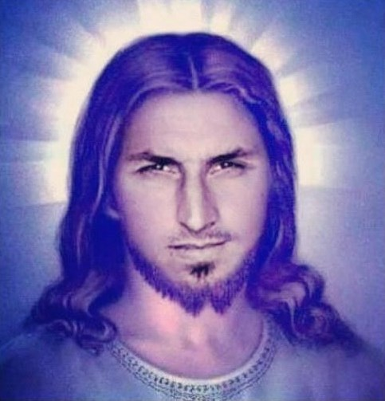
Religion på internet
Notes:
Allt från tragiska IS videos, till påvens egna youtube kanal, till humor twitter konton som Zlatanism, till forum för olika aktiviteter. Internet är idag för religiösagrupper viktig i sin rekrytering av nya medlemmar. Vi kan
Den romerskkatolska kyrkans youtube kanal
https://www.youtube.com/watch?v=exSZqcQ3YZw

Slide 11
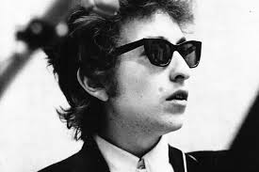
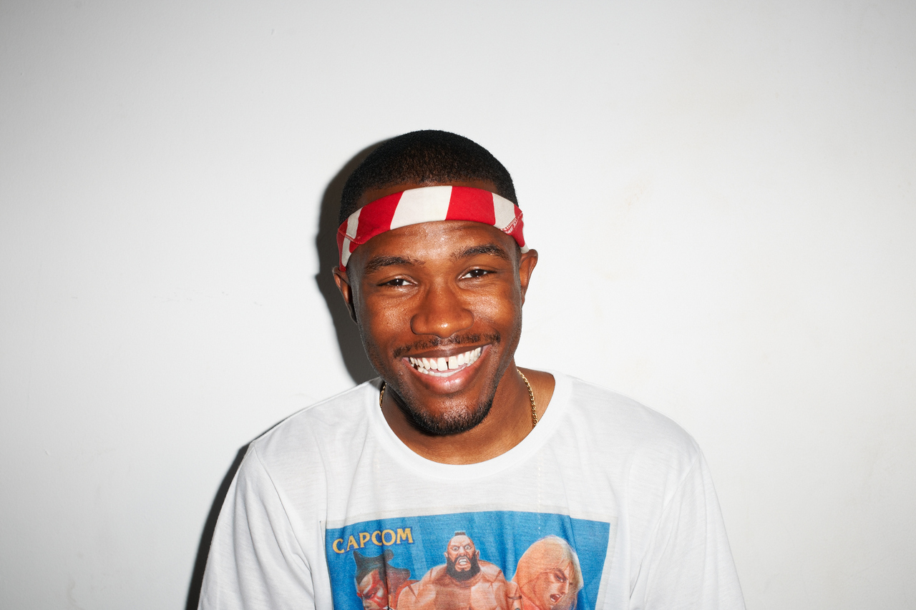
Religion i musiken
f
Notes:
Känner ni igen alla de här personerna
Musiken har alltid varit påverkat av religiösatraditioner. Till körsångens början i kyrkan till
https://www.youtube.com/watch?v=ot9BhJDuJP0 - Frank
https://www.youtube.com/watch?v=s2MmriwK-Cc - Carola
https://www.youtube.com/watch?v=BMZtrsuv508 - Madonna

Slide 12
Imagine there's no heaven It's easy if you try No hell below us Above us only sky
Imagine all the people Living for today
Imagine there's no countries It isn't hard to do Nothing to kill or die for And no religion, too
Imagine all the people Living life in peace

Slide 13
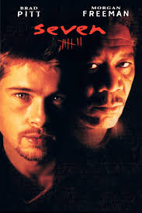
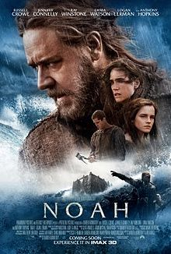
Religion i film
f

Slide 14
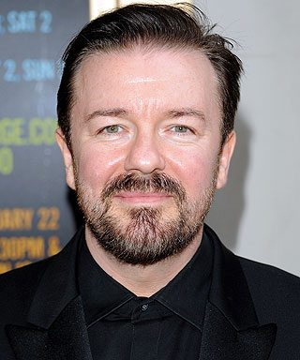
Religion i humor
Notes:
https://www.youtube.com/watch?feature=player_embedded&v=qCzbNkyXO50
https://www.youtube.com/watch?v=GJW4rnN6q84

Slide 15
Religion och media
Hur beskriver media religion?
Notes:
https://www.youtube.com/watch?v=PzusSqcotDw

Slide 16
Viktigt att ta med er
Religion finns överallt och vi påverkas och formas om vi vill eller inte av religioner och olika traditioner.
Religion är ett verktyg.
Kulturen påverkas av religionen, även om du vill eller inte.
Det är viktigt att granska vad media eller andra källor säger, att inte ta all information som givet.

Slide 17
Läxa!
Jag vill att ni hittar en film, låt eller liknande som ni gillar som på något sätt diskuterar religion eller livsåskådningar.
Jag vill att ni ska skriva tio meningar om vad ni tror författaren eller skaparen menar och maila mig på adam-eriksson@hotmail.com
Ni ska vara förberedda på att presentera ert arbete på onsdag/fredag.

